Slide 1
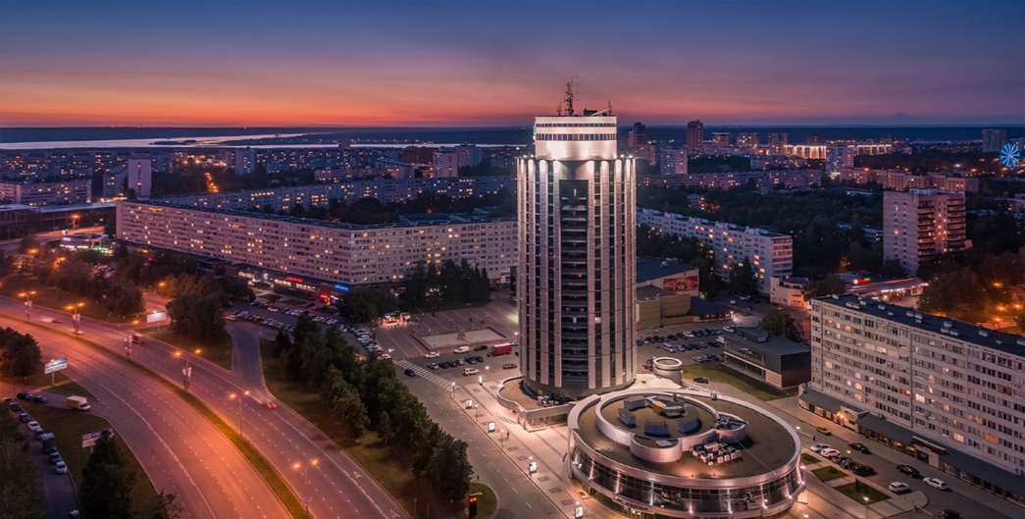
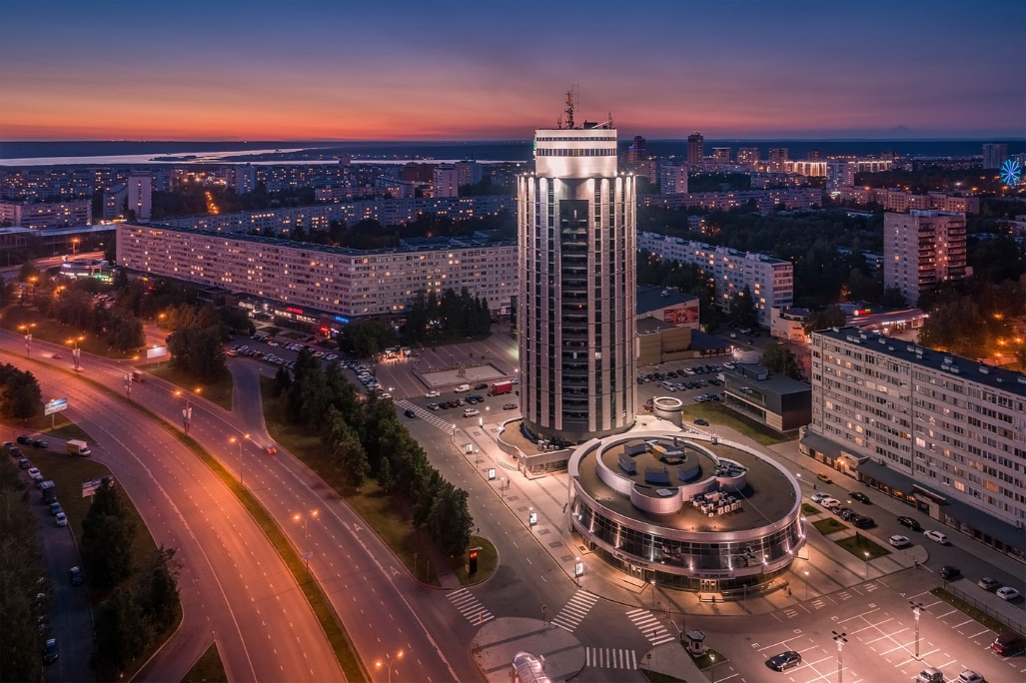
Исполнение бюджета муниципального образования город Набережные Челны
за 9 месяцев 2024 года
Мулюкова Светлана Рафаильевна
Заместитель Руководителя Исполнительного комитета,
начальник управления финансов

Slide 2



Доходы бюджета
города Набережные Челны

Slide 3
Отчет об исполнении плановых назначений
по собственным доходам
за 9 месяцев 2024 года (млн руб.)
121%

Slide 4
Доходы бюджета
города Набережные Челны

Slide 5
Поступление налога на доходы
физических лиц по годам (млн руб.)

Slide 6
Резиденты ТОР, обеспечившие наибольшее поступление НДФЛ в консолидированный бюджет города
Наименование организации | 9 мес. 2023 г. (млн руб.) | 9 мес. 2024 г. (млн руб.) | Темп роста 2024 г. к 2023 г.
ООО «ХАИР» | 192,5 | 300,4 | 56,1
ООО «Набережночелнинский трубный завод» | 217,9 | 226,3 | 3,8
АО «Камский металлургический комбинат «ТЭМПО» | 57,8 | 108,8 | 88,0
ООО «Агропромышленный комплекс «Камский» | 28,8 | 45,4 | 57,3
АО «Изоляционный трубный завод» | 26,1 | 37,1 | 42,0
ООО «ИНДЕЛ» | 26,6 | 30,8 | 15,8
ООО Завод металлоконструкций «Метлайн» | 10,1 | 26,4 | 162,2
ООО Завод металлических конструкций «МЕТАЛЛИСТ» | 14,1 | 18,9 | 33,9
ООО Завод буровых установок «АВТОКРАТ» | 14,4 | 17,8 | 23,5

Slide 7
Налогоплательщики НДФЛ (млн руб.)
№ п/п | Наименование | 9 мес. 2023 года | 9 мес. 2024 года | Отклонение | Темп, %
1 | Федеральные государственные учреждения | 241 | 258 | 17 | 107
2 | Республиканские государственные учреждения | 614 | 742 | 128 | 121
3 | Муниципальные учреждения | 708 | 766 | 58 | 108
ИТОГО: |  | 1 563 | 1 766 | 203 | 113

Slide 8
Поступление по налогам взимаемым в связи
с применением УСН и патентной системы
183
96
116
+ 47,3%
+284
540
601
885

Slide 9
Количество налогоплательщиков
по налогу на совокупный доход
Наименование налога | 2022 год | 2023 год | 2024 год | Динамика, 2024/2023
Упрощенная система налогообложения | 16 278 | 15 341 | 15 916 | + 575
Патентная система налогообложения | 4 680 | 5 091 | 5 550 | + 459

Slide 10

Поступление земельного налога
(млн руб.)

Slide 11
Налог на имущество физических лиц
Наименование | 2023 года | 2024 года | Динамика, 2024 к 2023
Количество налогоплательщиков | 278 498 | 285 836 | + 7 338
Количество строений и сооружений | 210 443 | 220 983 | + 10 540

Slide 12
Отчет об исполнении плановых назначений
по собственным доходам
за 9 месяцев 2024 года (млн руб.)
Наименование доходов | План на 2024 год | Факт на 01.10.2024 года | % выполнения плана (норма 75%)
НАЛОГОВЫЕ ДОХОДЫ | 6 823 | 6 000 | 88
Налог на доходы физических лиц | 4 811 | 4 448 | 92
Акцизы | 64 | 46 | 72
Налоги на совокупный доход | 1 061 | 1 068 | 101
Налог на имущество физических лиц | 390 | 107 | 27
Земельный налог | 407 | 250 | 61
Госпошлина | 78 | 74 | 95
Прочие доходы | 12 | 6 | 50
НЕНАЛОГОВЫЕ ДОХОДЫ | 723 | 848 | 117
ИТОГО НАЛОГОВЫЕ И НЕНАЛОГОВЫЕ ДОХОДЫ | 7 546 | 6 848 | 91

Slide 13
Отчет об исполнении плановых назначений
по неналоговым доходам (млн руб.)
156 %

Slide 14
Отчет об исполнении плановых назначений
по неналоговым доходам
за 9 месяцев 2024 года (млн руб.)
Наименование доходов | План на 2024 год | Факт на 01.10.2024 года | % выполнения плана
НЕНАЛОГОВЫЕ ДОХОДЫ | 724 | 848 | 117
Арендная плата за землю | 366 | 452 | 123
Доходы от сдачи в аренду имущества | 38 | 31 | 82
Прочие поступления от использования имущества | 70 | 123 | 176
Плата за негативное воздействие на окружающую среду | 28 | 22 | 79
Доходы от продажи материальных и нематериальных активов | 161 | 175 | 109
Штрафы | 50 | 31 | 62
Прочие неналоговые доходы | 10 | 14 | 140

Slide 15
Поступление межбюджетных трансфертов
за 9 месяцев 2020 – 2024 годы

Slide 16
Структура безвозмездных поступлений
за 9 месяцев 2024 года

Slide 17
Задолженность в консолидированный бюджет РТ
за исключением банкротов и ликвидированных

Slide 18
Задолженность по НДФЛ на 01.10.2024
№ п/п | Наименование организации | Сумма задолженности, тыс. руб. | Причины
1 | ООО «Завод силикатного кирпича» | 4 702 | несвоевременная уплата текущих начислений
2 | ИП Баймухаметов Ренат Мингаянович | 4 209
3 | АО «Камский трест по строительству автомобильных дорог и аэродромов» | 4 027
4 | ООО «Теплодом» | 11 295 | доначисления по результатам камеральной налоговой проверки
5 | ИП Козлова Кристина Алексеевна | 3 349
6 | ООО ПКФ «Стройспецкомплект» | 3 141
7 | ИП Мухаметшин Альберт Марселевич | 3 071
8 | ИП Козлов Максим Валерьевич | 2 096
9 | ИП Сайтаков Эльдар Маратович | 2 091

Slide 19
Задолженность по акцизам по подакцизным
товарам (продукции) на 01.10.2024
Наименование организации | Сумма задолженности, тыс. руб. | Причины
ОАО «Булгарпиво» | 53 766 | несвоевременная уплата текущих начислений

Slide 20
Задолженность по упрощенной системе налогообложения на 01.10.2024
№ п/п | Наименование организации | Сумма задолженности, тыс. руб. | Причины
1 | ИП Бедяков Эдем Русланович | 93 | несвоевременная уплата текущих начислений и доначисления по результатам камеральной налоговой проверки
2 | ИП Ибатуллин Ленар Рифович | 71,5
3 | ИП Гильманов Руслан Рамазанович | 44
4 | ООО «Аудит и право» | 36,7
5 | ИП Сергеева Анна Евгеньевна | 34
6 | ИП Шафеева Алсу Илнуровна | 33,3
7 | ИП Билалов Анис Абрарович | 30,9

Slide 21
Расходы бюджета города
за 9 месяцев 2022 – 2024 годы (млн руб.)

Slide 22
Экономическая структура бюджета города за 9 месяцев 2024 года (%)

Slide 23
Функциональная структура расходов бюджета города за 9 месяцев 2024 года (тыс. руб.)

Slide 24
Расходы бюджета
за 9 месяцев 2024 года (тыс. руб.)
Наименование | Исполнение
1. «Национальная экономика», в том числе: | 823 322
Мероприятия в области автомобильного транспорта | 278 885
Дорожное хозяйство | 510 307
Мероприятия по землеустройству | 24 682
Прочие расходы | 9 448
2. «Жилищно-коммунальное хозяйство», в том числе: | 772 917
Капитальный ремонт жилого фонда | 267 347
Содержание и ремонт сетей уличного освещения | 139 560
Озеленение города, содержание парков и скверов | 212 629
Прочие расходы | 153 381

Slide 25
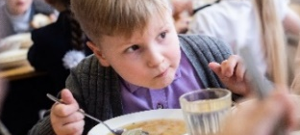


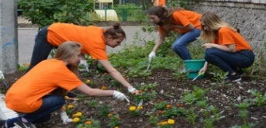
Финансирование социальных расходов
за 9 месяцев 2024 года (млн руб.)
Наименование расходов | План | Касса
 | 639,8 | 292,6
 | 88,1 | 61,6
 | 159,4 | 19,2
 | 32,4 | 32,2
организация бесплатного питания льготной категории обучающихся
на содержание детей в семье опекуна и приемной семье, а также вознаграждение, причитающееся приемному родителю
на возмещение части родительской платы за
присмотр и уход за ребенком в детском саду
на трудоустройство подростков в каникулярное время

Slide 26





Финансирование социальных расходов
за 9 месяцев 2024 года (млн руб.)
Наименование расходов | План | Касса
 | 166,1 | 142,4
 | 5,0 | 5,0
 | 20,0 | 16,0
 | 9,3 | 3,1
 | 8,4 | 8,4
дотация на удешевление стоимости путевок в загородные и пришкольные лагеря
оказание банных услуг льготной категории населения
на перевозку в сады-огороды
на социальную поддержку ветеранов и инвалидов, детей – инвалидов и на проведение мероприятий, посвященных памятным датам
на обеспечение жильем молодых семей

Slide 27
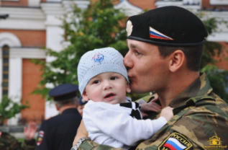
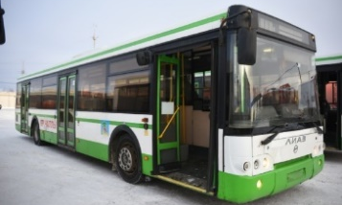
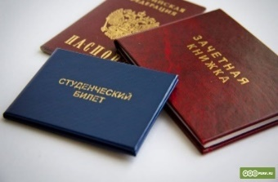
Финансирование социальных расходов
за 9 месяцев 2024 года (млн руб.)
Наименование расходов | План | Касса
 | 53,1 | 30,9
 | 43,7 | 28,6
 | 4,4 | 4,4
освобождение от родительской платы за содержание детей в детских садах, граждан, принимающих участие в специальной военной операции
компенсация расходов, в связи с оказанием услуг
общественного транспорта отдельным категориям
граждан
на выплаты в виде стипендий студентам образовательных организаций высшего образования

Slide 28
Доход от оказания платных услуг муниципальными учреждениями в разрезе отраслей за 9 месяцев 2024 года (тыс. руб.)
за 9 месяцев 2024 года – 552 778 тыс. руб.

Slide 29
Задачи по исполнению бюджета
2024 года
  Усилить работу по сбору собственных доходов
  Максимально сократить задолженность по налоговым и неналоговым доходам
  Обеспечить своевременное исполнение принятых бюджетных обязательств
  Не допускать образования кредиторской задолженности
  Обеспечить качественное формирование бюджета города на 2025-2027 годы

Slide 30
Исполнение бюджета муниципального образования город Набережные Челны
за 9 месяцев 2024 года
Мулюкова Светлана Рафаильевна
Заместитель Руководителя Исполнительного комитета,
начальник управления финансов

